Slide 1


ESTUDIO DE LA PENETRABILIDAD DEL AGUA EN EL HORMIGÓN ENDURECIDO POR MEDIO DE LA TÉCNICA NO DESTRUCTIVA DEL GEORRADAR
Autor: Eliseo Sánchez Martí
MASTER EN EDIFICACIÓN
Especialidad Tecnología
Tutores: Isabel Rodríguez
Jesús Mené

Slide 2
índice
Introducción
El hormigón y el problema de la durabilidad
La técnica no destructiva del georradar
Programa experimental
Resultados
Interpretación de resultados
Conclusiones
Referencias
Anejos

Slide 3
1. Introducción
Dentro del proyecto de investigación de la Universitat Politécnica de València: PAID06-12
«Análisis de la durabilidad del hormigón por medio de la técnica no destructiva del georradar»

Slide 4
1. Introducción
Objetivo fundamental:
Analizar la técnica del georradar en la estimación de la penetrabilidad del agua y localización del frente de avance de la misma en la cobertura del hormigón que protege las armaduras del hormigón.

Slide 5
2. HORMIGÓN
Conglomerante artificial:
  Conglomerante
  Árido fino
  Árido grueso
  Agua
  Adiciones
  Aditivos

Slide 6
2. HORMIGÓN
Parámetros de calidad estudiados de forma tradicional:
Relación agua/cemento
Contenido mínimo de cemento
Fraguado correcto
Resistencia a compresión
«Capacidad de transporte de iones y fluidos»

Slide 7
2. HORMIGÓN
Corrosión de armaduras
Reacción álcali de los áridos
Ataques sulfáticos
Acción hielo-deshielo

Slide 8
2. HORMIGÓN
Durabilidad según EHE-08:
Capítulo 37.3.3
Profundidad de penetración según
UNE-EN 12390-8
«Profundidad de penetración de agua bajo presión»

Slide 9
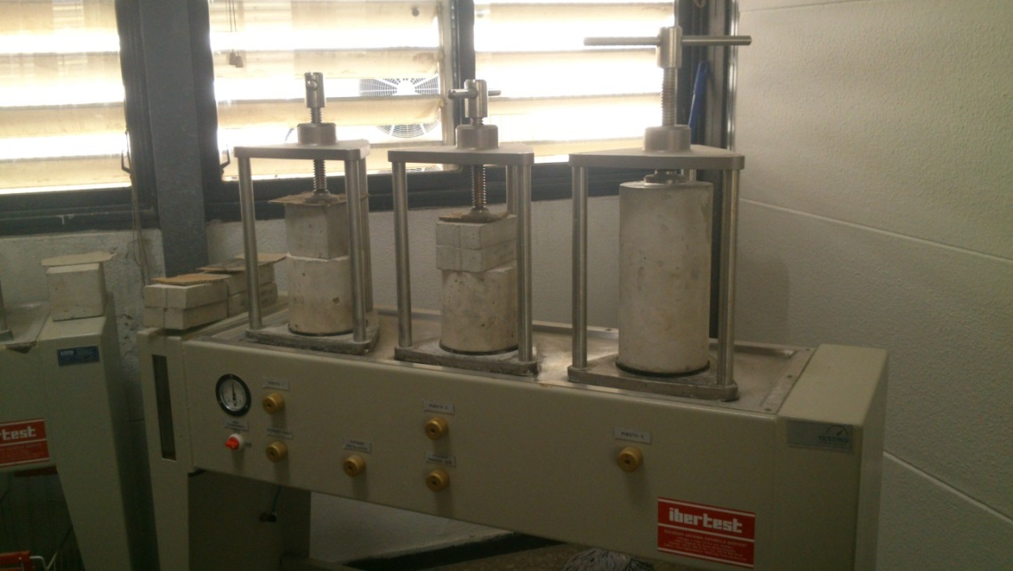
2. HORMIGÓN
    500 kPa
    72 horas
    Rotura de la pieza

Slide 10
2. HORMIGÓN
Clase de exposición ambiental | Especificación para la profundidad máxima | Especificación para la profundidad media
IIIa, IIIb, IV, Qa, E, H, F, Qb (en el caso de elementos en masa o armados) | 50 mm | 30 mm
IIIc, Qc, Qb (solo en el caso de elementos pretensados) | 30 mm | 20 mm

Slide 11
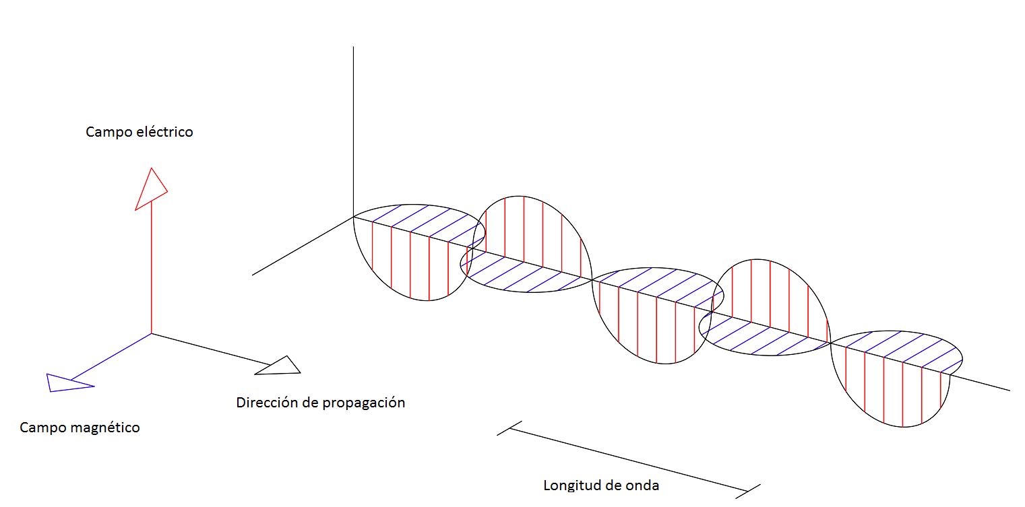
3. GEORRADAR
    Esquema de propagación de una onda electromagnética:

Slide 12
3. GEORRADAR
Uso del georradar como alternativa
Propiedades dieléctricas varían con:
  Contenido de humedad
  Contenido de cloruros
  Porosidad
Reducción de costes
Rapidez
Ensayo no destructivo

Slide 13
4. PROGRAMA EXPERIMENTAL
Preparación de probetas
Estudios preliminares de inmersión en agua
Preparación del equipo de georradar
Proceso de adquisición de datos con el georradar

Slide 14
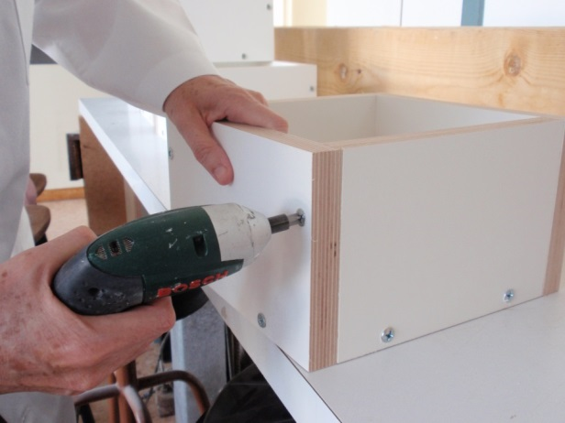
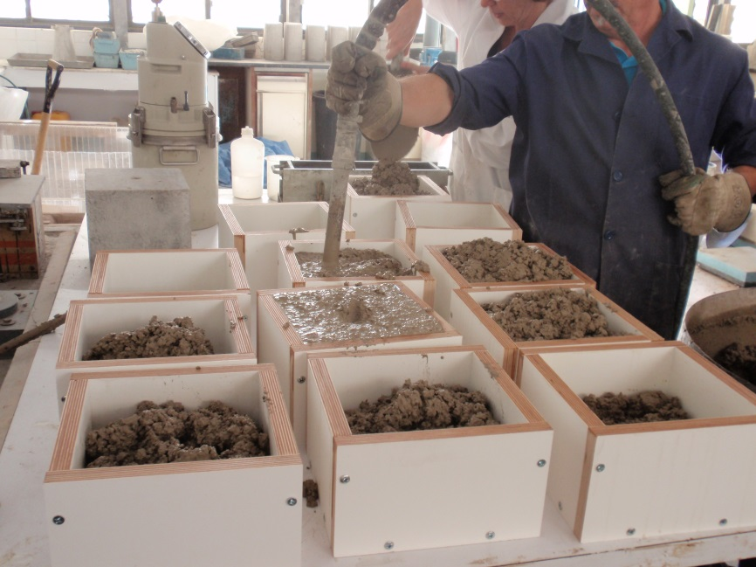
4. PROGRAMA EXPERIMENTAL
Preparación de probetas
24 probetas de 200 x 200 x 120 mm
CEM I 42,5 R/SR A/C = 0,65

Slide 15
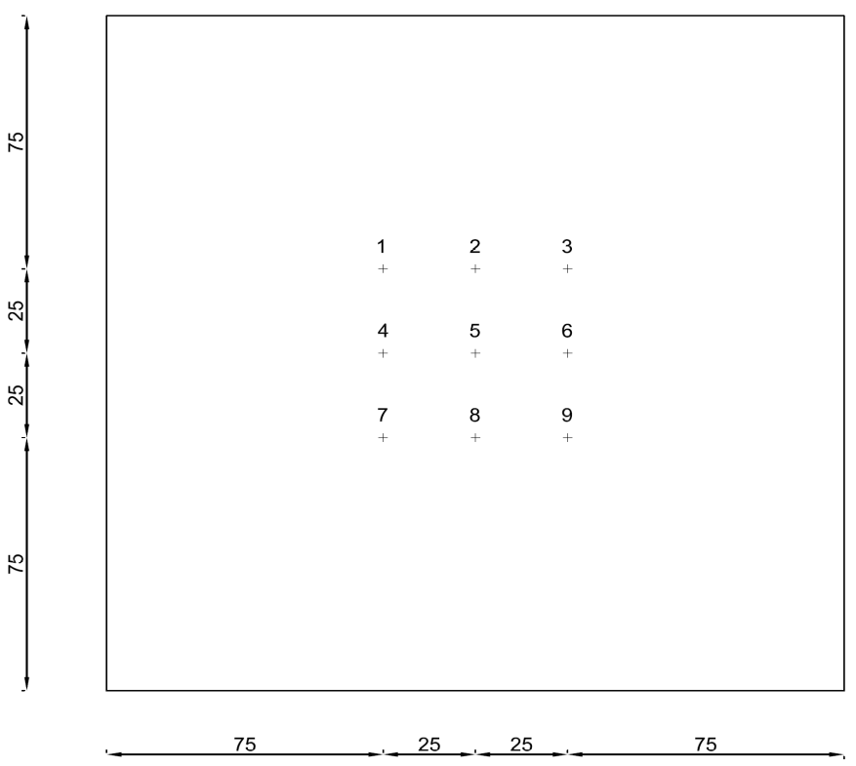
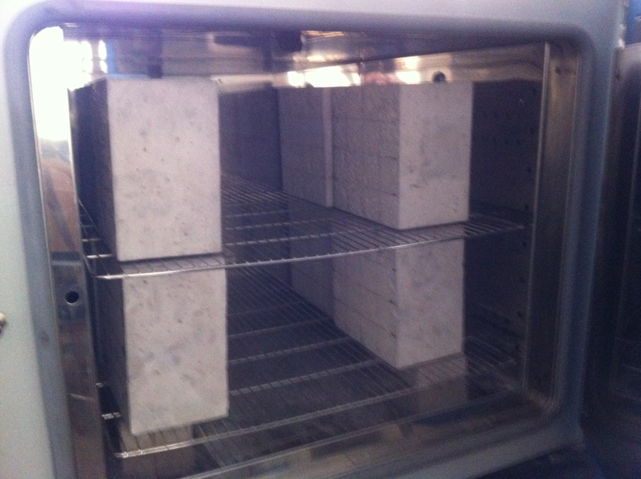
4. PROGRAMA EXPERIMENTAL
Preparación de probetas

Slide 16
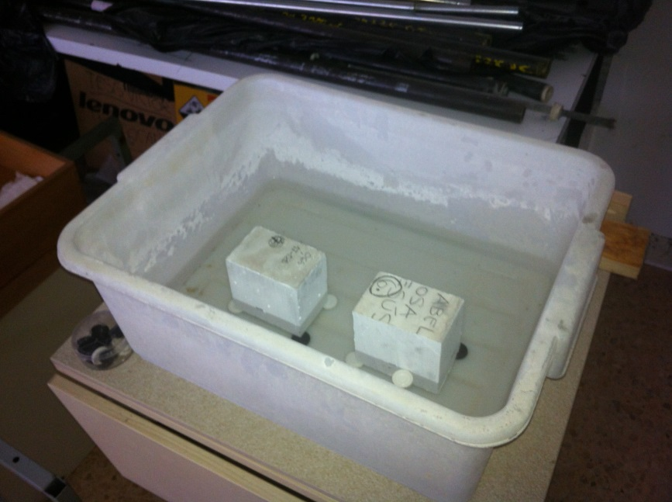
4. PROGRAMA EXPERIMENTAL
Estudios preliminares de inmersión en agua

Slide 17
4. PROGRAMA EXPERIMENTAL
Estudios preliminares de inmersión en agua

Slide 18
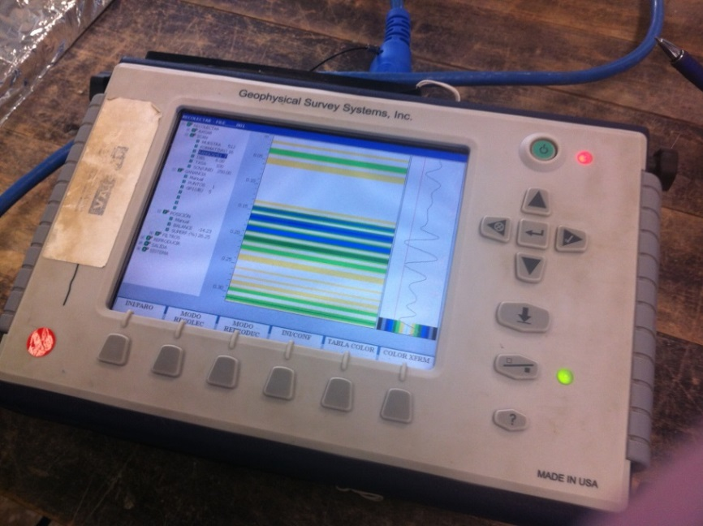
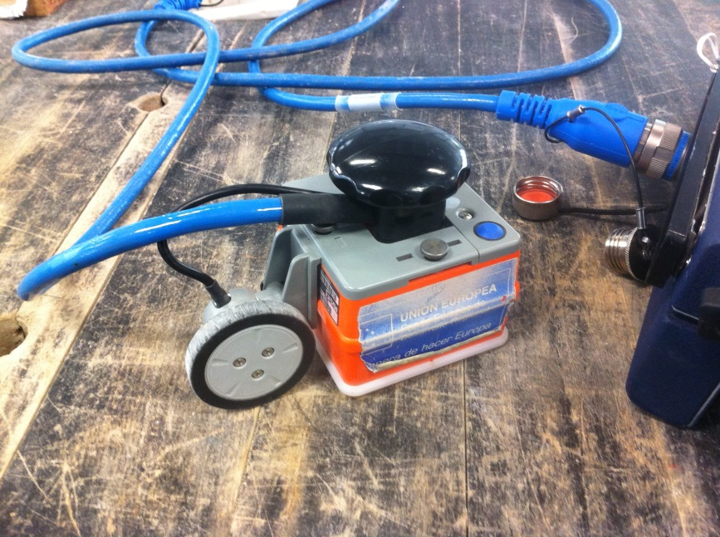
4. PROGRAMA EXPERIMENTAL
Preparación del equipo de georradar
GSSI SIR-3000 Antena de 2 GHz

Slide 19
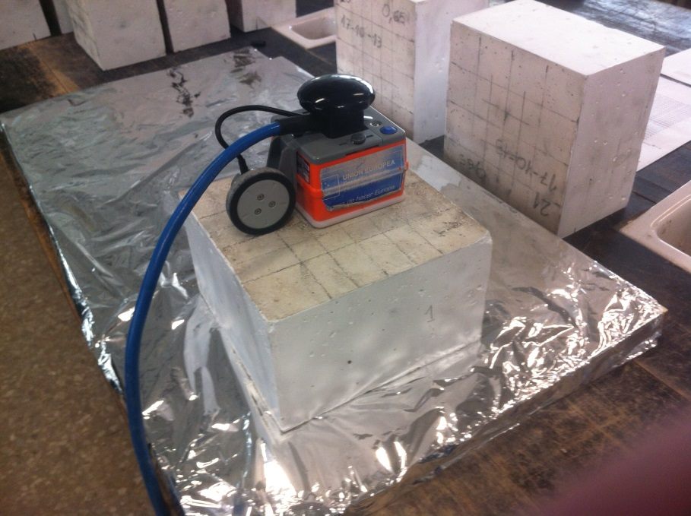
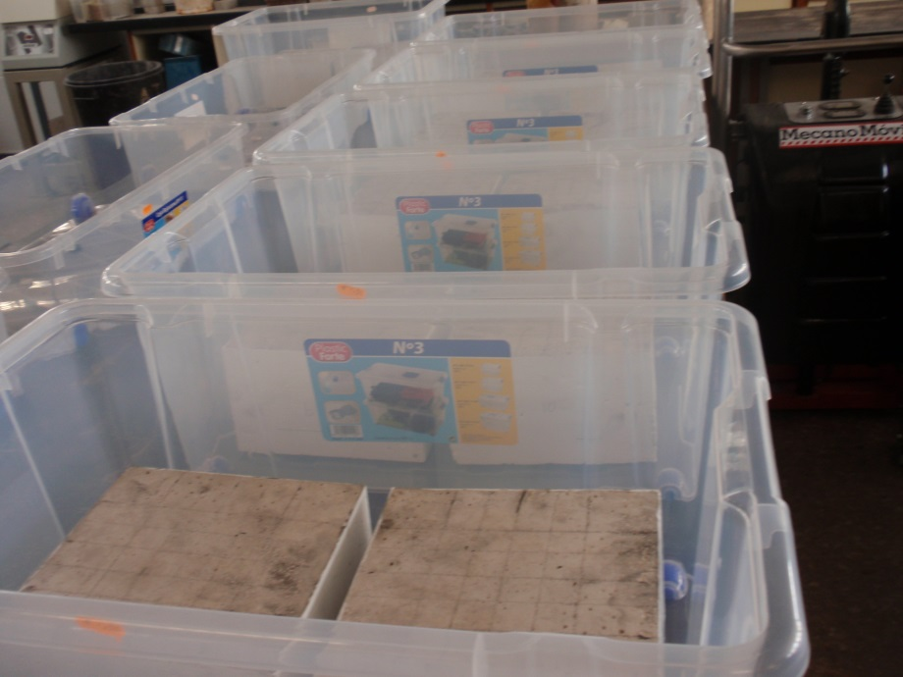
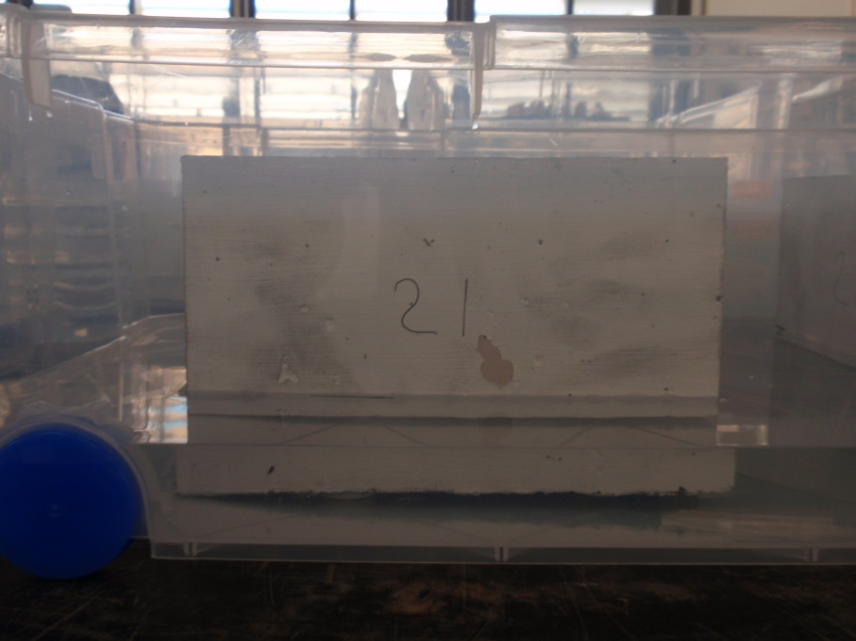
4. PROGRAMA EXPERIMENTAL
Proceso de adquisición de datos con el georradar

Slide 20
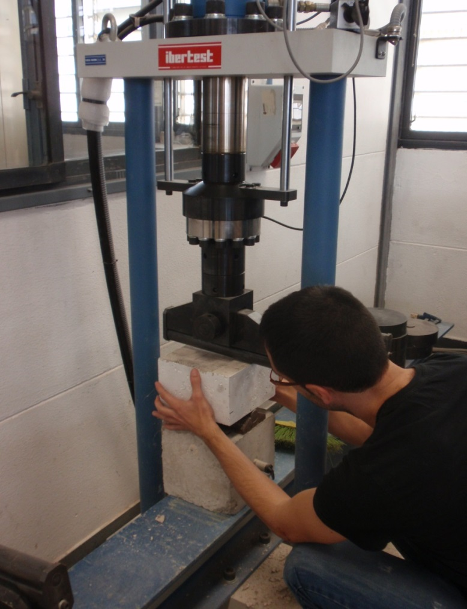
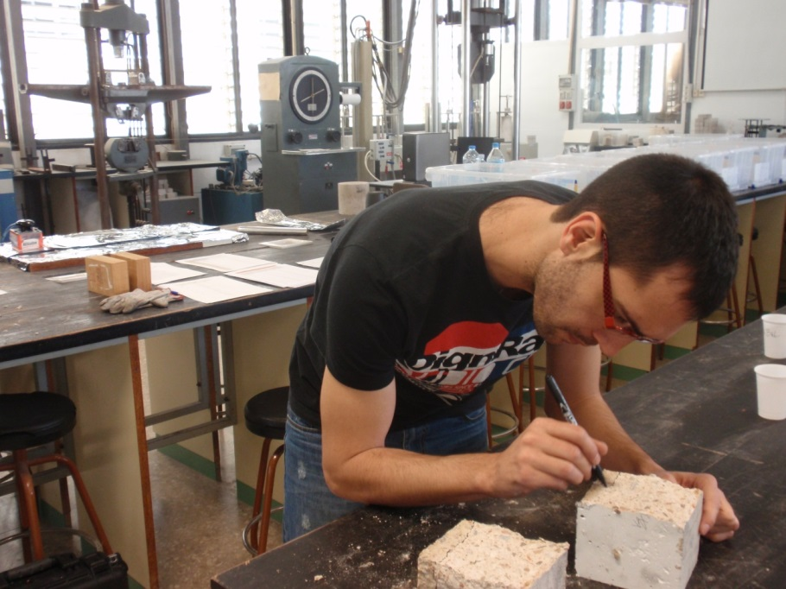
4. PROGRAMA EXPERIMENTAL
Proceso de adquisición de datos con el georradar

Slide 21
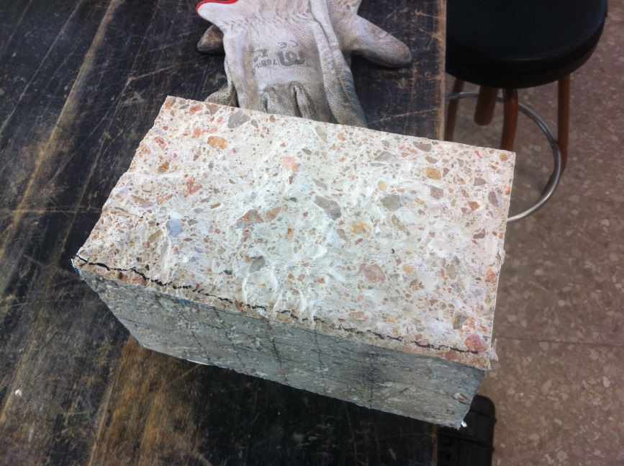

5. RESULTADOS
Determinación del contenido de agua libre y profundidad de penetración del frente de agua:
$$C_{A}\left(\%\right)=\frac{M_{i}−M_{s}}{M_{s}}·100$$

Slide 22
5. RESULTADOS

Slide 23
5. RESULTADOS
Radan to ASCII Conversion Utility 1.3
+
MS Excel

Slide 24
5. RESULTADOS

Slide 25
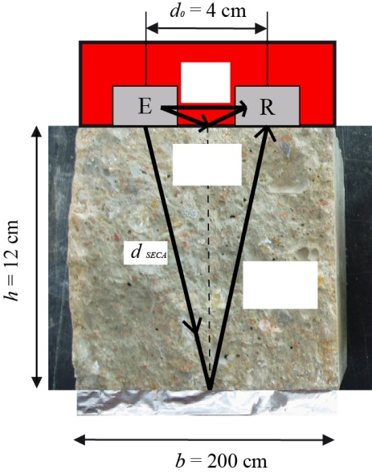
5. RESULTADOS
Onda Aire
Onda Directa
Onda Reflejada

Slide 26
5. RESULTADOS
ONDA DIRECTA
R2
D3
D1
R1
D2
R3
ONDA REFLEJADA

Slide 27
5. RESULTADOS
Efecto del aumento del contenido de agua en los registros de georradar :

Slide 28
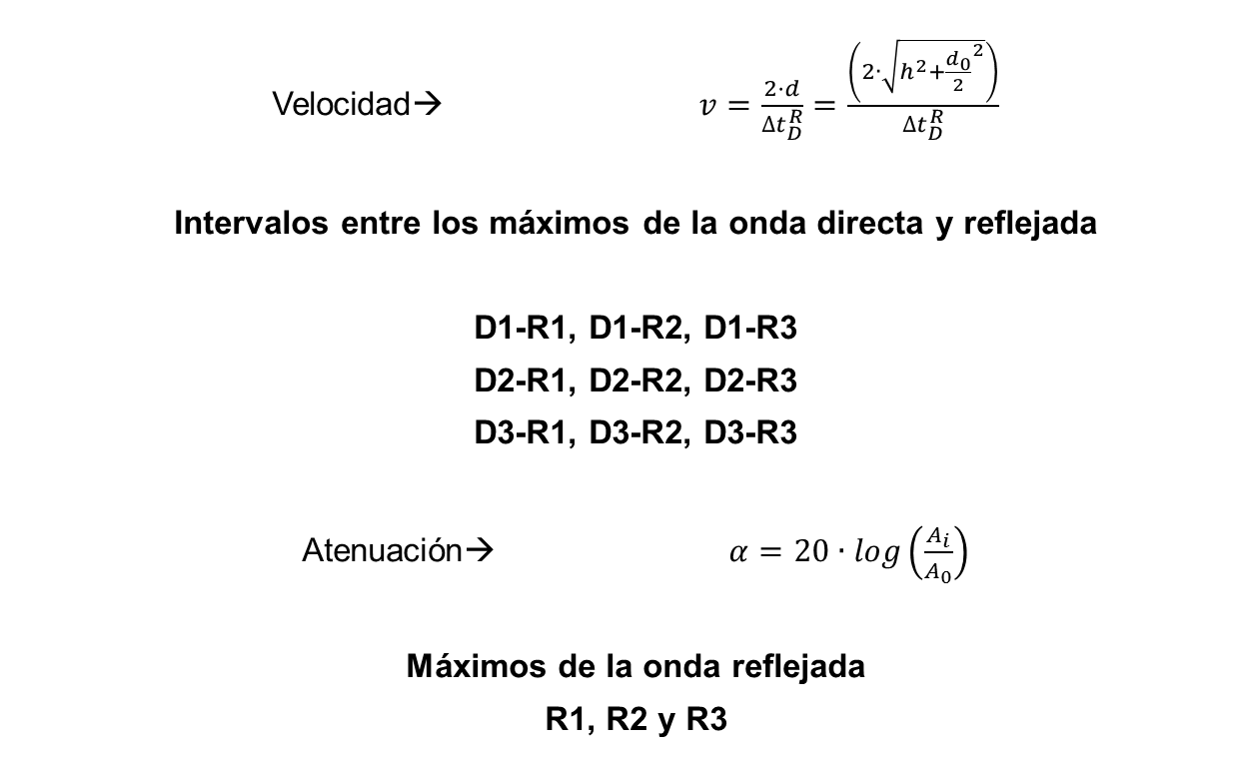
5. RESULTADOS
Velocidad→ $v=\frac{2·d}{{∆t}_{D}^{R}}=\frac{\left(2∙\sqrt{h^{2}+{\frac{d_{0}}{2}}^{2}}\right)}{{∆t}_{D}^{R}}$
Intervalos entre los máximos de la onda directa y reflejada
D1-R1, D1-R2, D1-R3
D2-R1, D2-R2, D2-R3
D3-R1, D3-R2, D3-R3
Atenuación→ $α=20∙\log\left(\frac{A_{i}}{A_{0}}\right)$
Máximos de la onda reflejada
R1, R2 y R3

Slide 29

6. INTERPRETACIÓN DE RESULTADOS
Análisis de la variación de velocidad:
$$∆v (\frac{cm}{ns})=v_{i}−v_{s}$$

Slide 30
6. INTERPRETACIÓN DE RESULTADOS

Slide 31
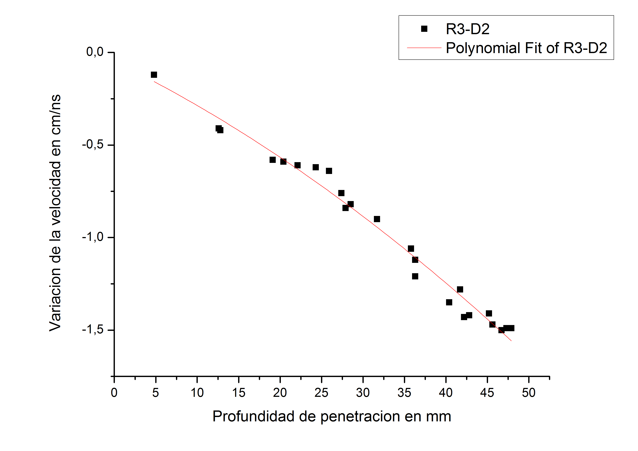
6. INTERPRETACIÓN DE RESULTADOS

Slide 32
6. INTERPRETACIÓN DE RESULTADOS
Intervalos de tiempo considerado para el cálculo de velocidades | Ecuación de ajuste polinómica de segundo orden y(x) = a + bx +cx²
 | a |  | b |  | c |  | R²
 | Valor | σ* | Valor | σ* | Valor | σ*
R1-D1 | -0,24309 | 0,12672 | -0,00943 | 0,00932 | -4,09665E-4 | 1,56516E-4 | 0,93123
R1-D2 | -0,33159 | 0,153 | -0,01652 | 0,01126 | -4,78719E-4 | 1,88979E-4 | 0,9427
R1-D3 | -0,42281 | 0,2474 | -0,028 | 0,0182 | -6,61222E-4 | 3,05568E-4 | 0,93364
R2-D1 | -0,15068 | 0,07905 | -0,01226 | 0,00582 | -3,3369E-4 | 9,76367E-5 | 0,96919
R2-D2 | -0,19479 | 0,08902 | -0,01945 | 0,00655 | -3,71451E-4 | 1,09948E-4 | 0,97648
R2-D3 | -0,22166 | 0,13945 | -0,03069 | 0,01026 | -4,78373E-4 | 1,72238E-4 | 0,97165
R3-D1 | -0,03603 | 0,06232 | -0,01552 | 0,00458 | -1,90968E-4 | 7,69731E-5 | 0,97257
R3-D2 | -0,04685 | 0,06722 | -0,02196 | 0,00495 | -2,00206E-4 | 8,30295E-5 | 0,97978
R3-D3 | -0,01636 | 0,10126 | -0,03231 | 0,00745 | -2,36381E-4 | 1,25071E-4 | 0,97562

Slide 33

6. INTERPRETACIÓN DE RESULTADOS
Análisis de la variación del nivel de energía:
$$∆α=α_{i}−α_{s}$$

Slide 34
6. INTERPRETACIÓN DE RESULTADOS

Slide 35
6. INTERPRETACIÓN DE RESULTADOS

Slide 36
6. INTERPRETACIÓN DE RESULTADOS

Slide 37
7. CONCLUSIONES
Experiencia muy interesante con el georradar
Análisis de la variación de velocidad:
«Resultados muy buenos»
Análisis de la variación del nivel de energía:
«Resultados prometedores»

Slide 38
7. CONCLUSIONES
Mayores tiempos de inmersión
Ratificar los resultados estudiando la cara húmeda
Uso de distintas antenas
Diferentes calidades y tipos de hormigón
Pruebas en hormigón en servicio

Slide 39
FIN
Muchas gracias por su atención

